Slide 1



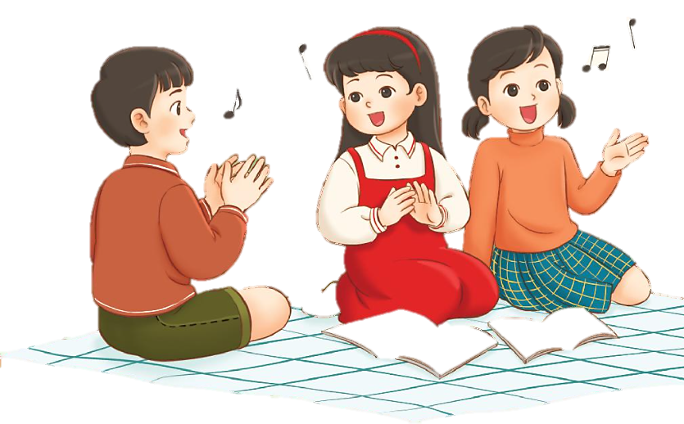


Chào mừng các con Học sinh đến với tiết học
Âm Nhạc

Slide 2






HÒA BÌNH
LUNG LINH NGÔI SAO NHỎ
Nhạc Pháp
Lời việt: Lê Anh Tuấn
Nghe nhạc: Quê hương tươi đẹp

Slide 3
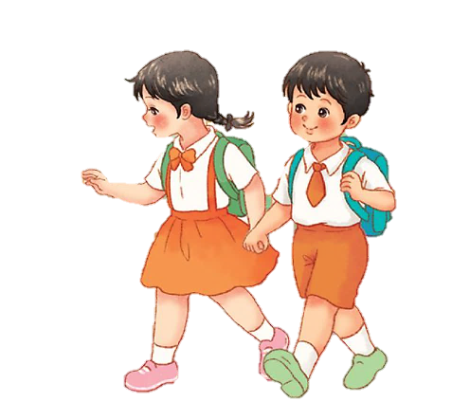

ĐỌC LỜI CA
LUNG LINH NGÔI SAO NHỎ
Bầu trời cao cao lấp lánh sao
Những ánh sao lung linh đêm hè.
Tiếng gió vi vu nghe xa vời
Tiếng sao ngân nga bên kia đồi.
Bầu trời cao cao lấp lánh sao
Những ánh sao lung linh đêm hè

Slide 4
CHIA CÂU HÁT
LUNG LINH NGÔI SAO NHỎ
Bầu trời cao cao lấp lánh sao.
Những ánh sao lung linh đêm hè.
Tiếng gió vi vu nghe xa vời.
Tiếng sáo ngân nga bên kia đồi.
Bầu trời cao cao lấp lánh sao.
Những ánh sao lung linh đêm hè.
Câu 1
Câu 2
Câu 3
Câu 4
Câu 5
Câu 6

Slide 5

Học hát từng câu

Slide 6
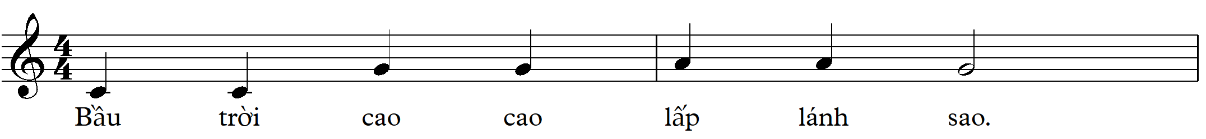
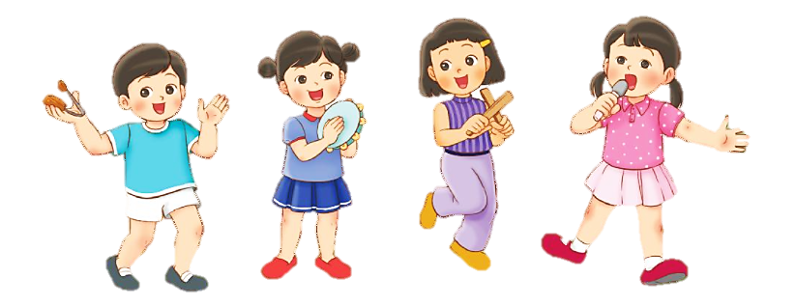
TẬP HÁT TỪNG CÂU
Câu 1

Slide 7
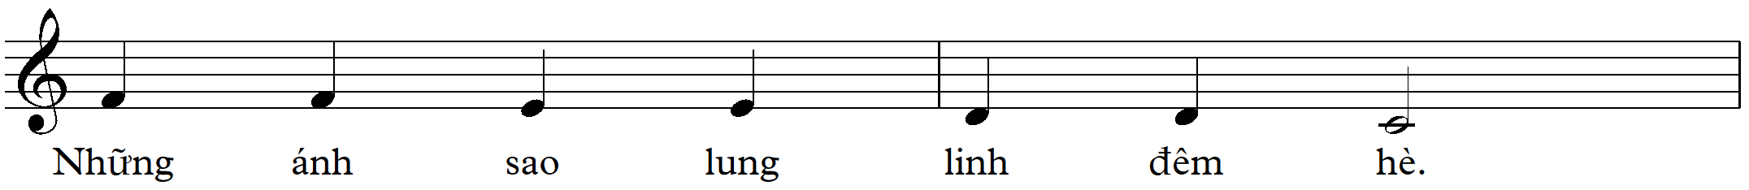
TẬP HÁT TỪNG CÂU
Câu 2

Slide 8
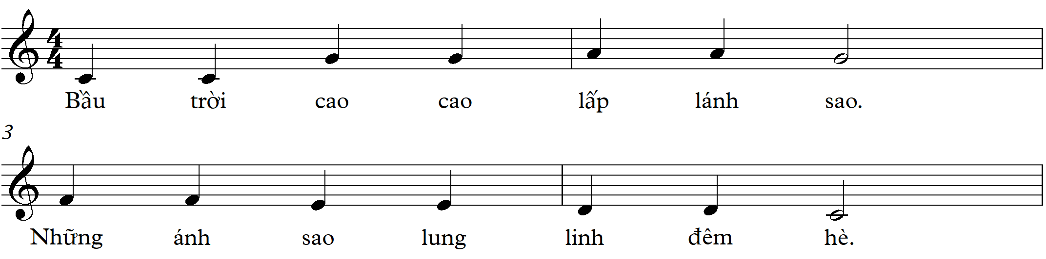
TẬP HÁT TỪNG CÂU
Câu 1+2

Slide 9
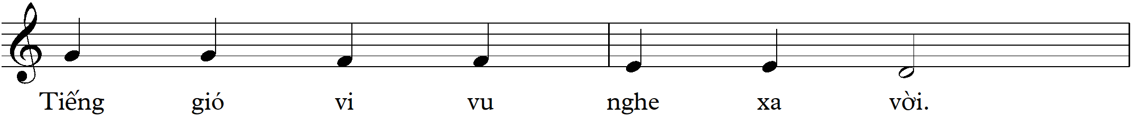
TẬP HÁT TỪNG CÂU
Câu 3

Slide 10
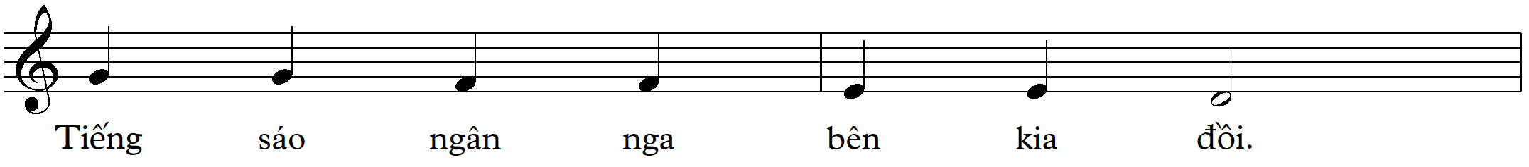
TẬP HÁT TỪNG CÂU
Câu 4

Slide 11
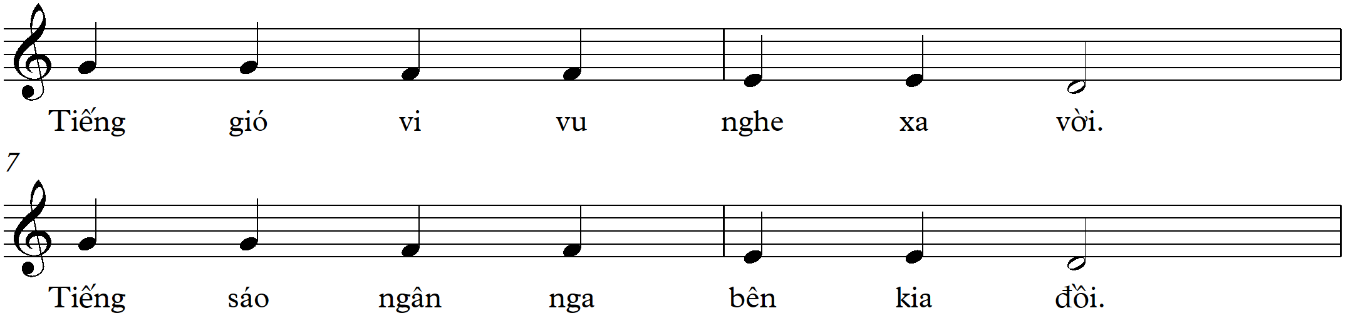
TẬP HÁT TỪNG CÂU
Câu 3+4

Slide 12
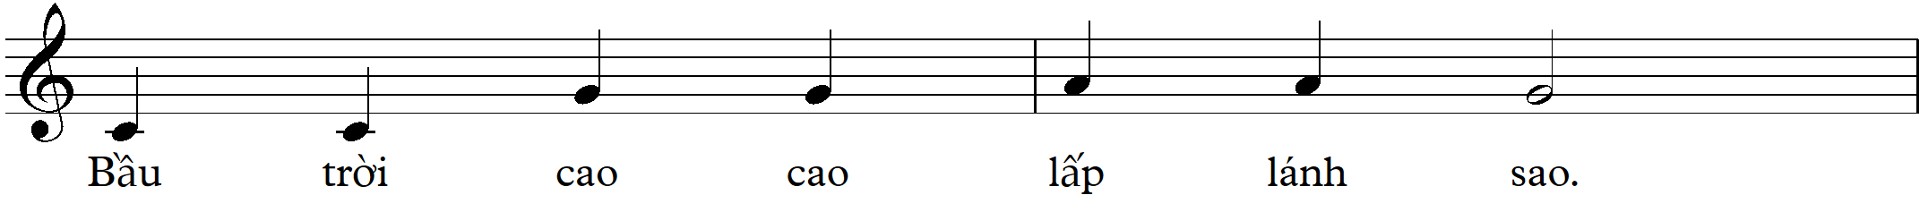
TẬP HÁT TỪNG CÂU
Câu 5

Slide 13
TẬP HÁT TỪNG CÂU
Câu 6

Slide 14
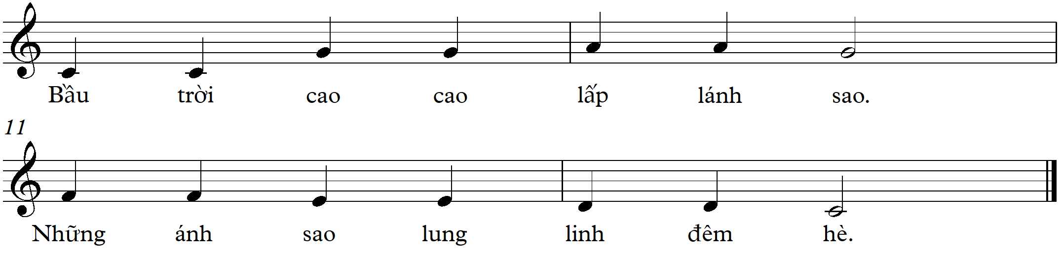
TẬP HÁT TỪNG CÂU
Câu 5+6

Slide 15
LUNG LINH NGÔI SAO NHỎ
Nhạc Pháp
Lời việt: Lê Anh Tuấn
HÁT KẾT HỢP
GÕ ĐỆM THEO NHỊP

Slide 16
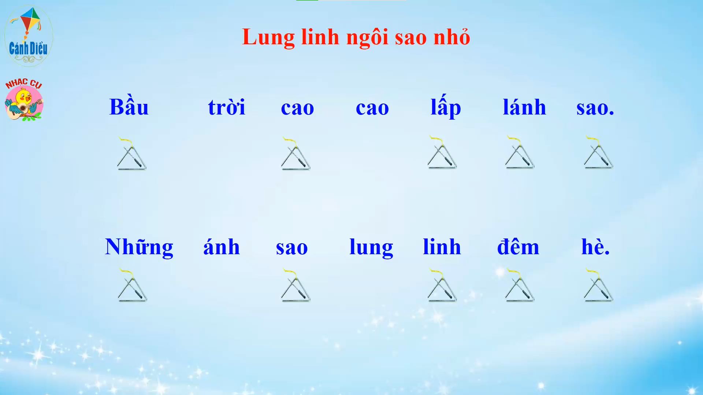

Slide 17
NGHE NHẠC
QUÊ HƯƠNG TƯƠI ĐẸP
Dân ca Nùng
Lời mới: Anh Hoàng

